Slide 1
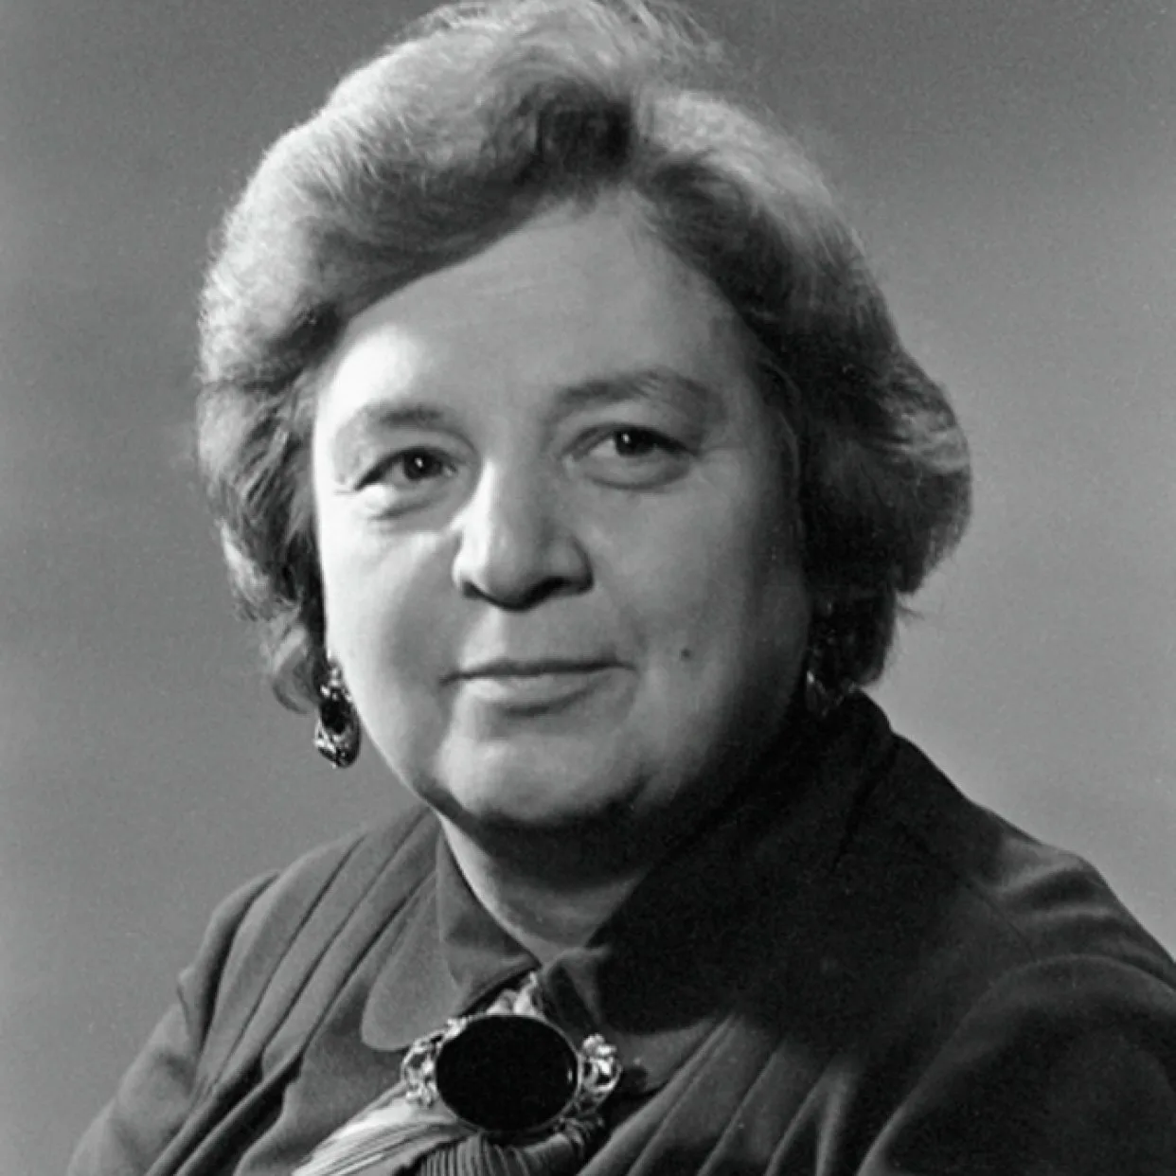
Ирина Петровна Токмакова (1929 – 2018)

Slide 2
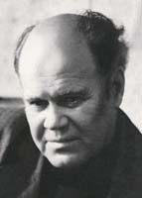
Ирина Петровна Токмакова (1929 – 2018)
Иллюстратор
Лев Алексеевич Токмаков (1929 – 2010)

Slide 4
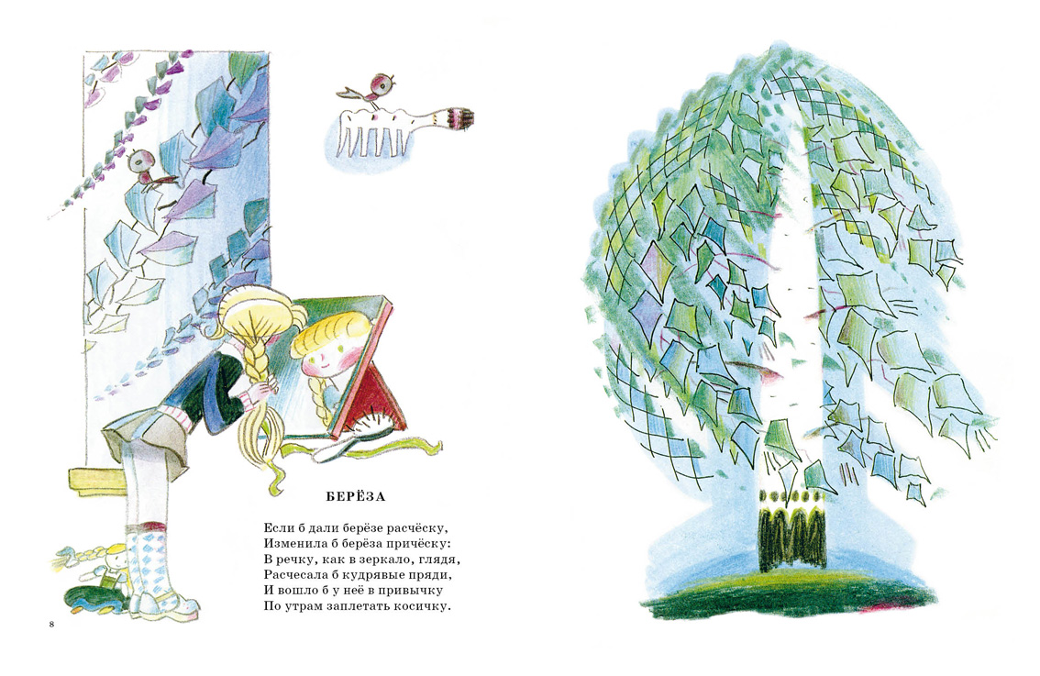

Slide 5
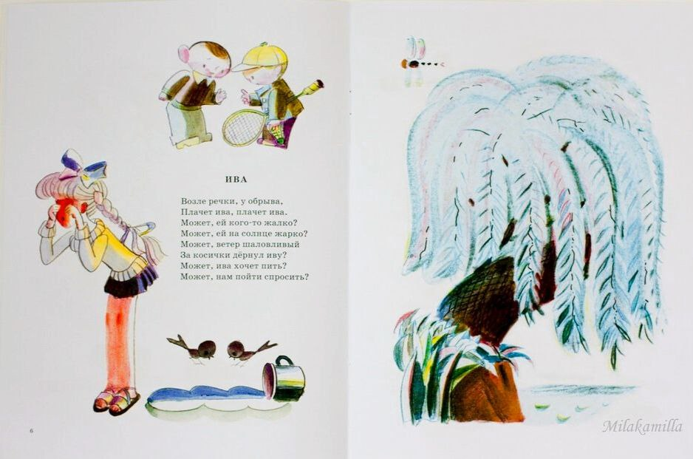

Slide 6
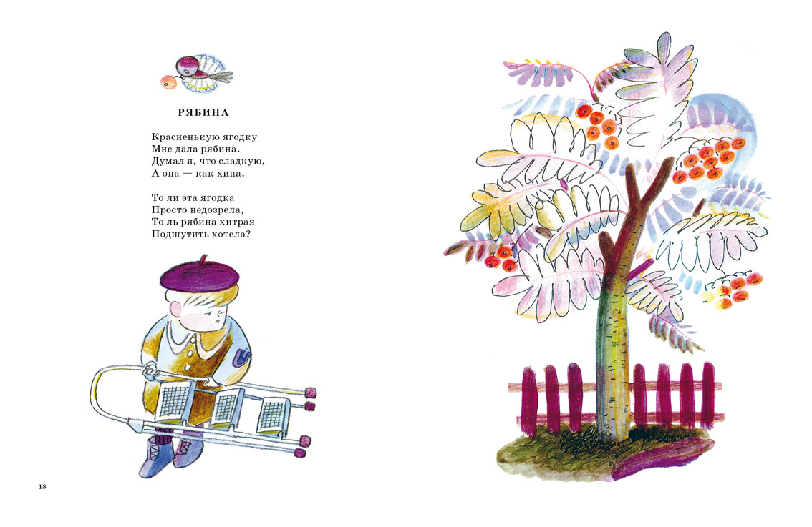

Slide 7
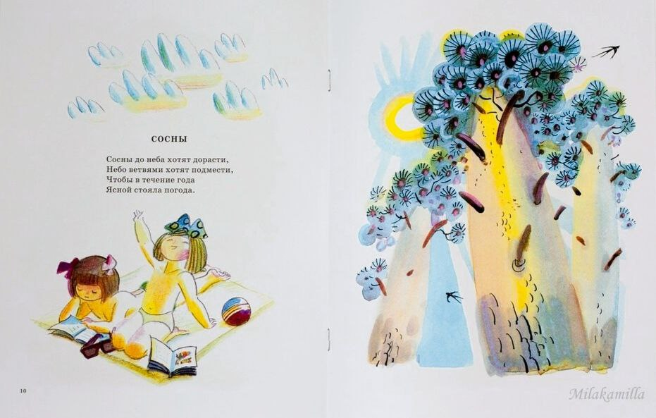

Slide 8
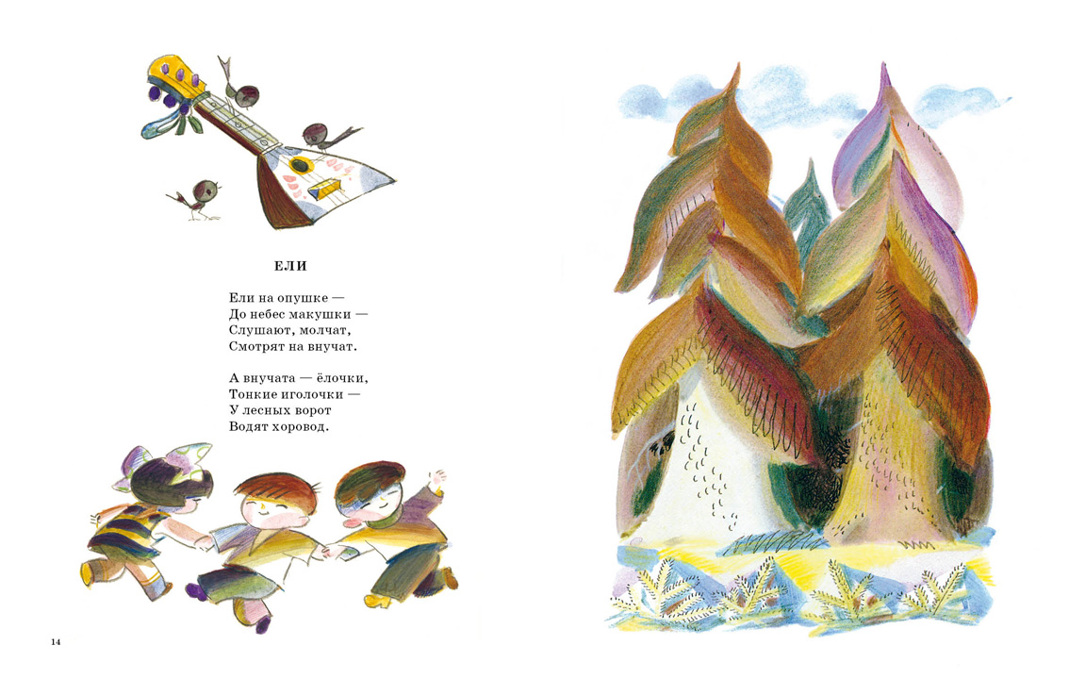

Slide 9
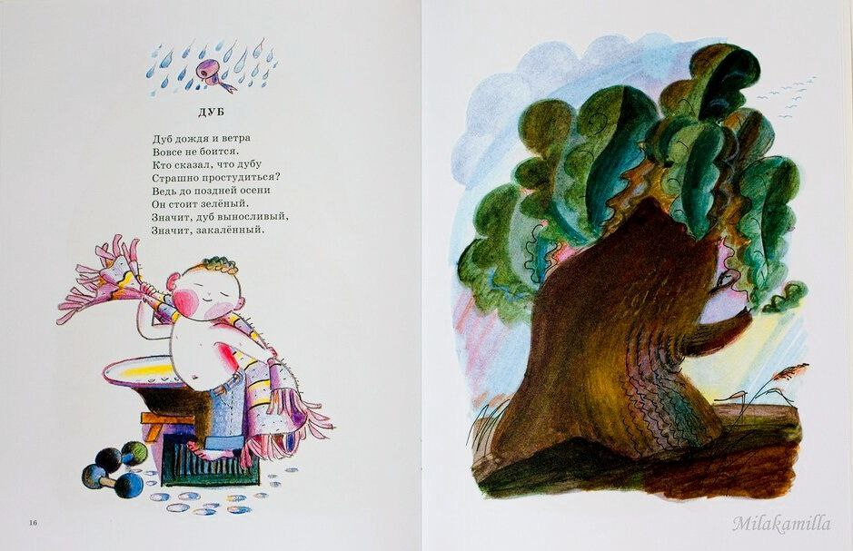

Slide 10
Благодарим за внимание

